Slide 1
现在房子不好卖，但是车位更难。怎样定一个公平而合理的价格，能满足客户的车位需求，同时也能实现最大化的销售额？
争夺车位：
客户摇号争抢优质车位、甚至走关系抢车位的情况，说明部分车位可能定价偏低。
低价整售：
为报去化率而降价，造成卖的越多亏损越多：
3万一个整售掉100%，但是不如6万一个能卖掉51%。
总图错配：
和户数匹配洋房区车位少，高层去车位多。而实际上洋房区客户买车位积极性高，高层区客户支付力弱，偏向红线外停车。
地面车位或者停车桥布置导致车位去化不均匀，临停车桥一册地库去化受到挤压（栾城）。

Slide 2
【车位销售中的常见场景】
争夺车位：
客户摇号争抢优质车位、甚至走关系预定车位的情况，说明部分车位可能定价偏低。
低价整售：
为保去化率而降价，造成卖的越多亏损越多：
3万一个整售掉100%，但是不如6万一个能卖掉50%。
阶梯化估价是更合理的估价方法。
空间错配、规划问题：
举例：和户数匹配，洋房区车位少，高层去车位多。而实际上洋房区客户买车位积极性高，高层区客户支付力弱，宁可园区外街头停车。
地面车位或者停车桥布置导致车位去化不均匀，临停车桥一边地库去化受到挤压（栾城）。

Slide 3
【需要考虑的问题】
每一个客户对每一个车位的看法都不同：
改善客户和刚需客户的支付力截然不同；
即使购买同样产品的客户，彼此的支付能力和支付意愿也不同；客户的收入水平和对时间的看法不同。
车位的远近对不同客户敏感性也不同；空间规划问题：
从客户家到车位的距离影响客户对车位价值的看法。
是否地下车库直接入户影响客户对车位价值的看法。
是否有转换梯，转换梯的位置和绕行距离，都影响客户对车位价值的看法。
园区外停车资源、街头停车资源、地面停车位都是竞争因素。

Slide 4
【调研事项和输入条件收集】
方案基础信息：
各单元户数，每户单价、总价；
已售出每户客户数据；
对成交客户的统计和访谈：
数据：客户基础数据，户型、房子单价、总价；
问卷：客户家庭人口、汽车数量、汽车品牌，客户需要几个车位；
处理数据，分析客户在城市人口中的相对收入位置
园区外停车供应调研：
500米内街头停车位数量、价格、交通强制水平；
街道状态的中期预期；
友商售价、社会车位租金、周边小区车位转租价格；
地段信息，重点关注入住率：
周边入住率、教育配套、商业配套完善度；
销售计划：
住宅销售计划和进度、车位销售目标、车位销控方式

Slide 5
【模拟过程】
建模：
空间建模：
车位位置、车位尺寸类型的标注；
单元楼电梯间标注；
转换电梯位置标注；
园区人行出入口位置标注；
图纸整理：整理成AI可以接受的图纸格式，进行编码；
客户建模：通过调研结果和统计规律给每个单元的每个客户建模；
模拟：
选购多方博弈过程模拟；
分期，销控手段的模拟；出售比例要求，这些都影响定价策略；
考虑客户感受，风险管控，避免各期价格过大波动。
检查模型和项目现实匹配度，并调整参数。

Slide 6
【输出内容】
最优定价方案；
每个车位在特定时点销售的合理价格；
销控方案；

Slide 7
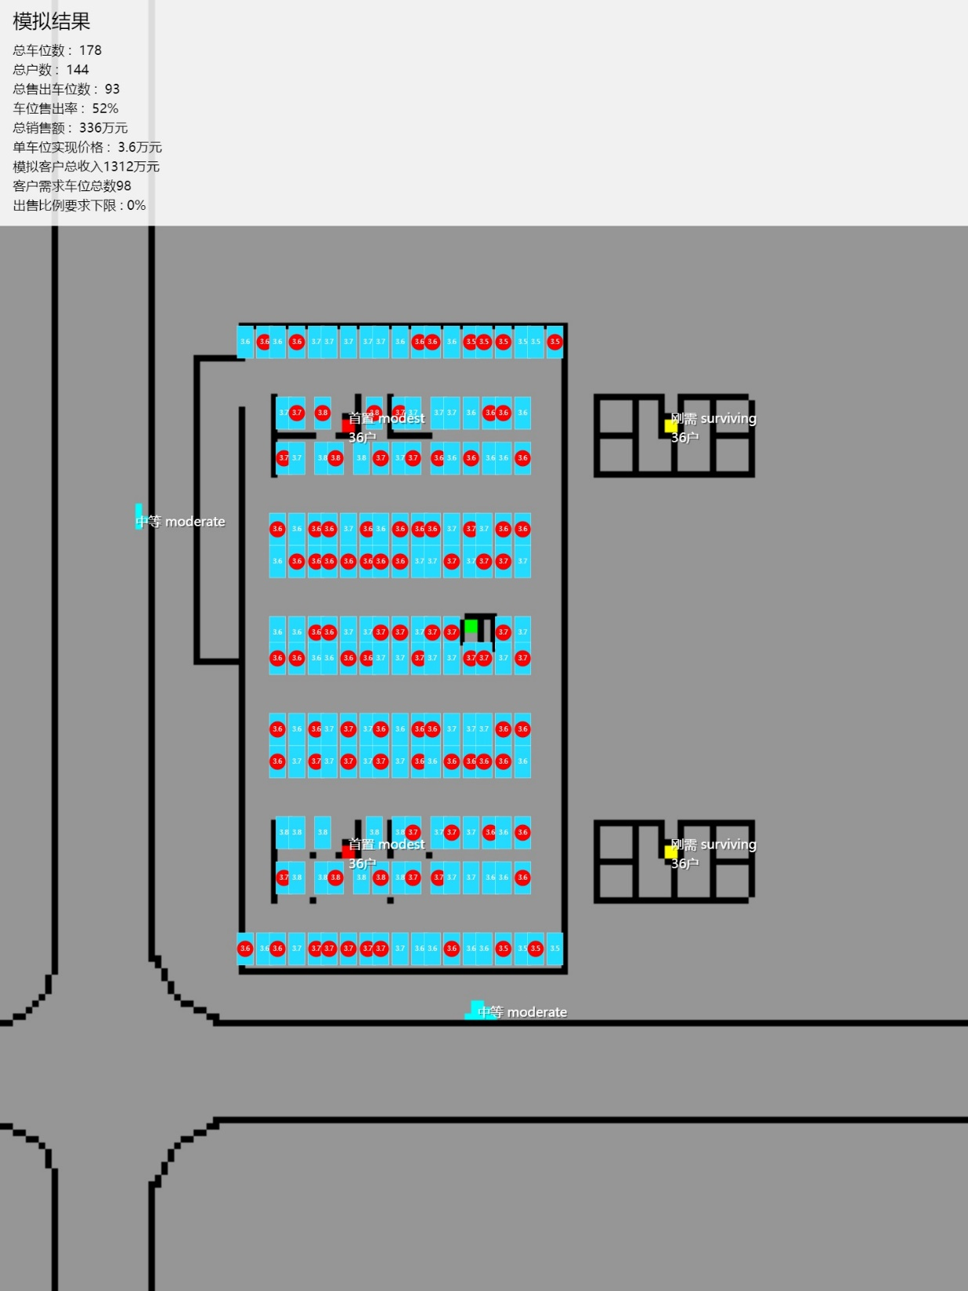
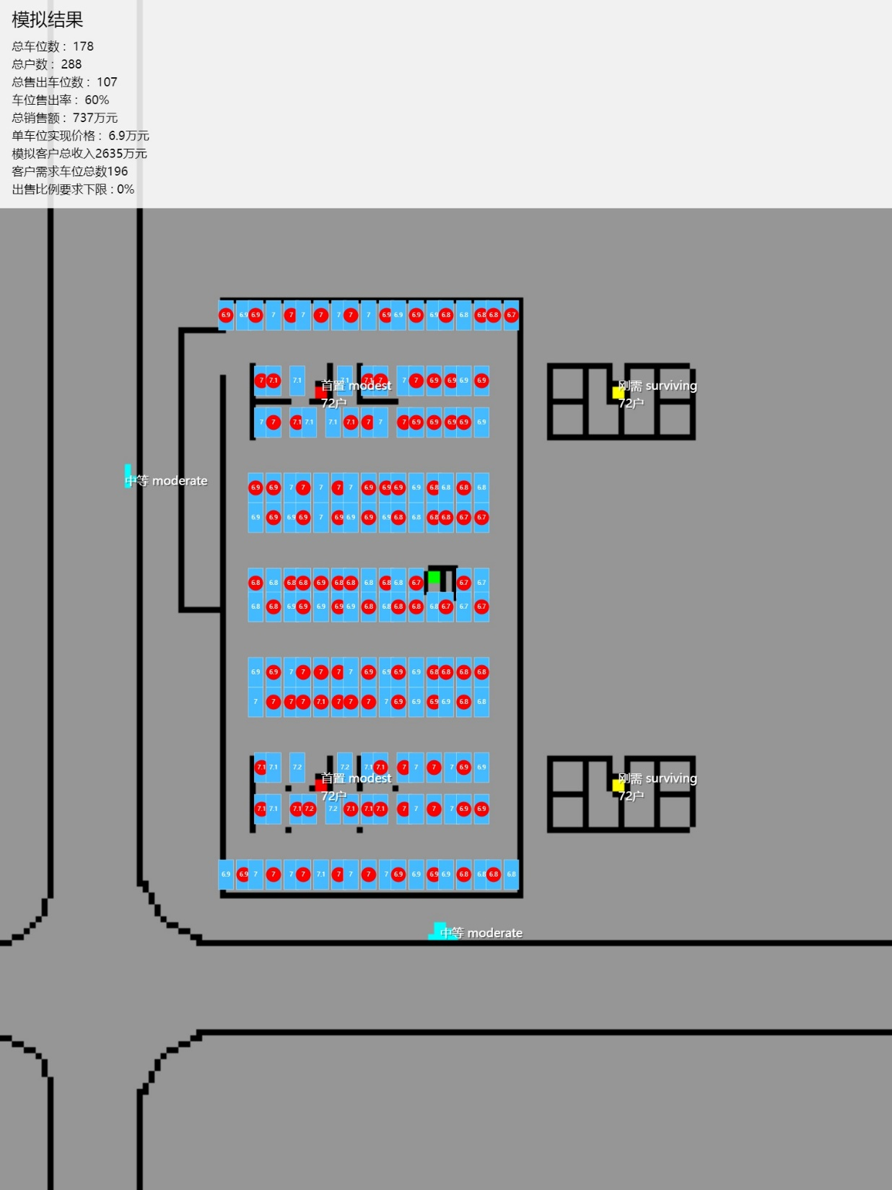
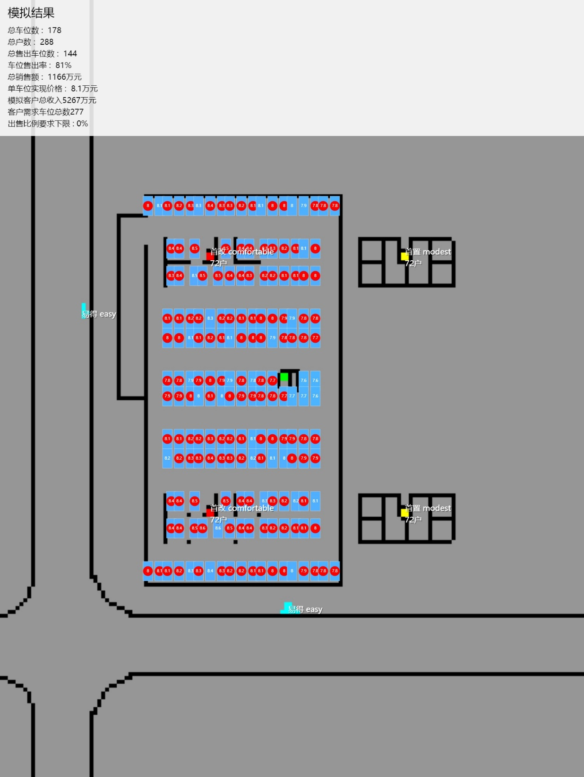
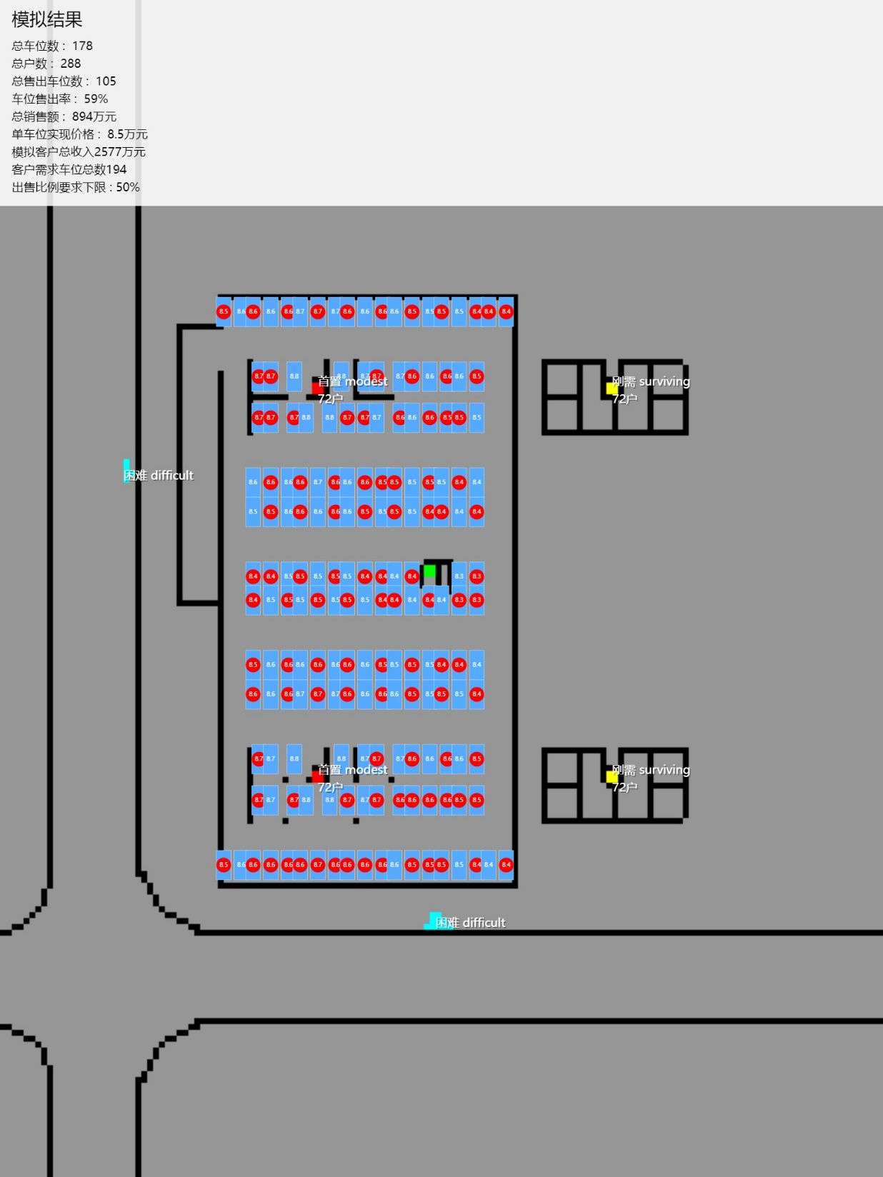
模拟案例
【供应量关系对比】

Slide 8
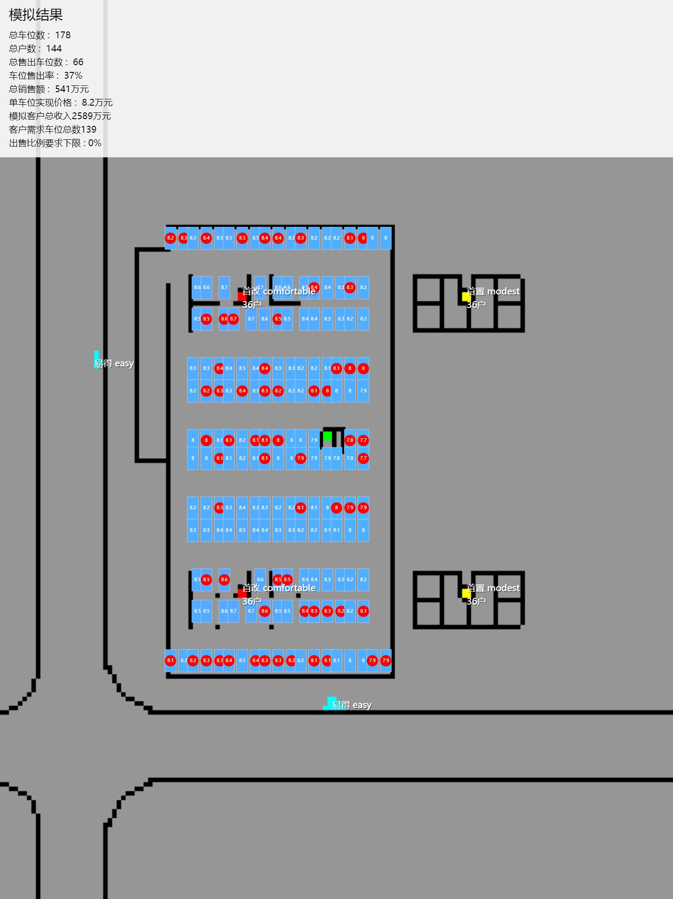
【外部车位影响对比】

Slide 9
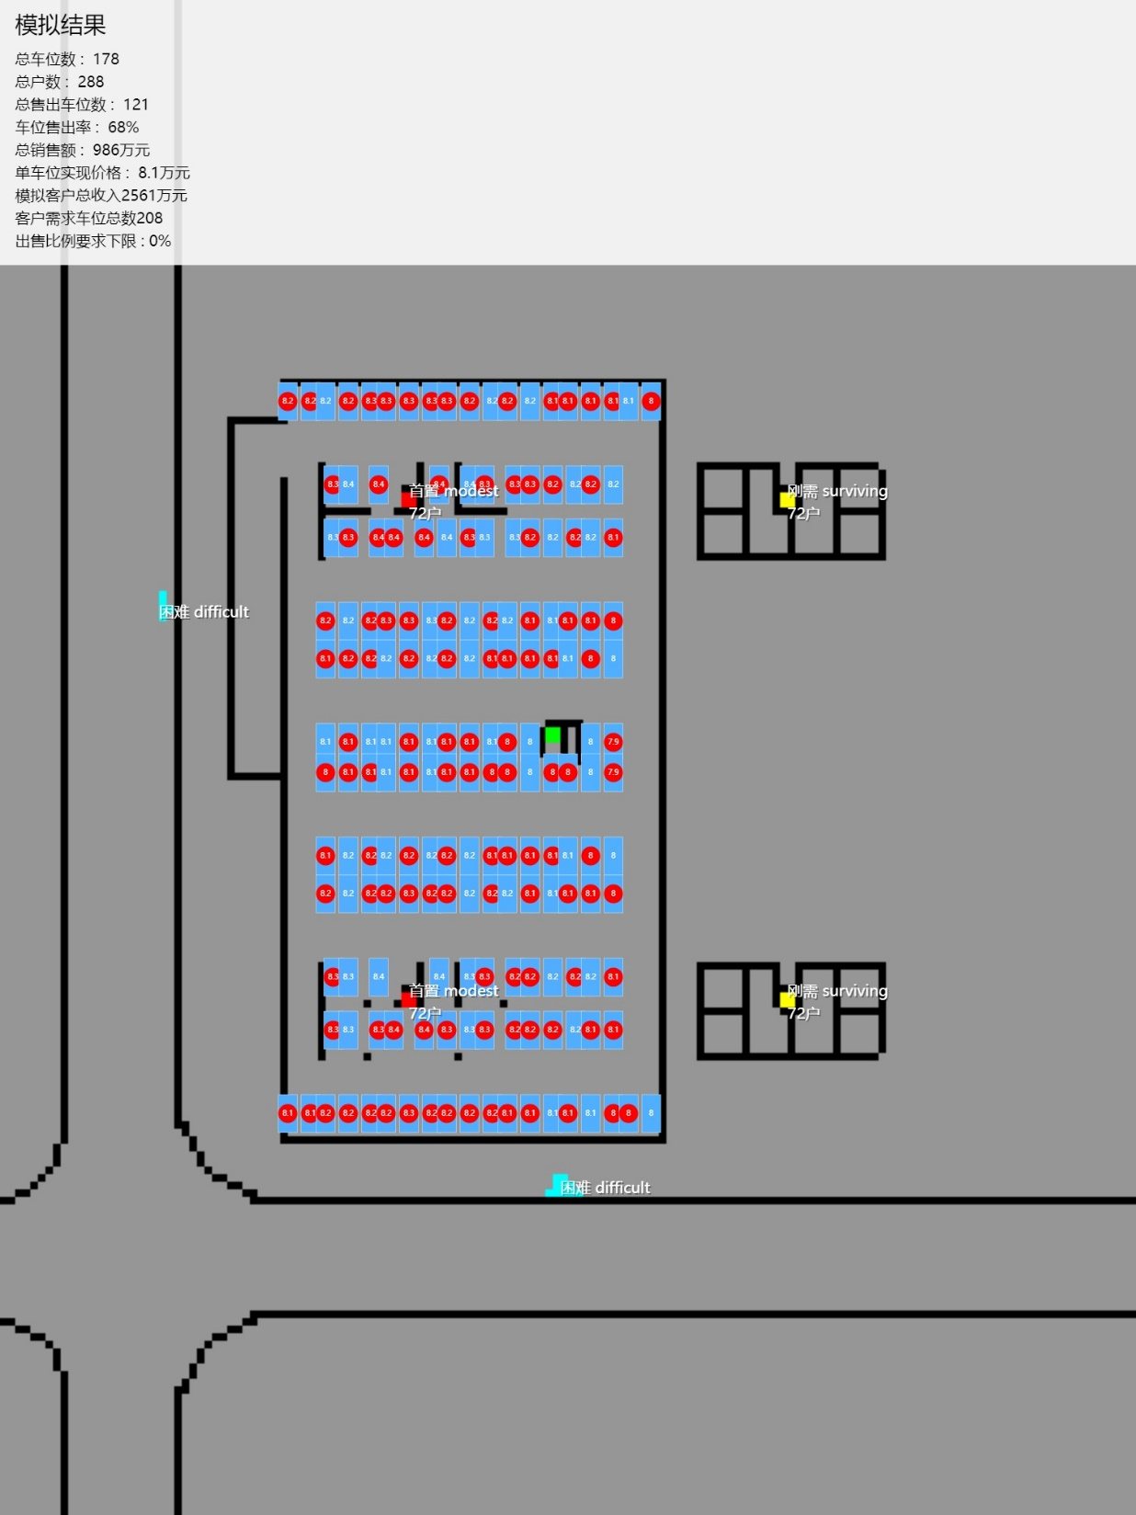
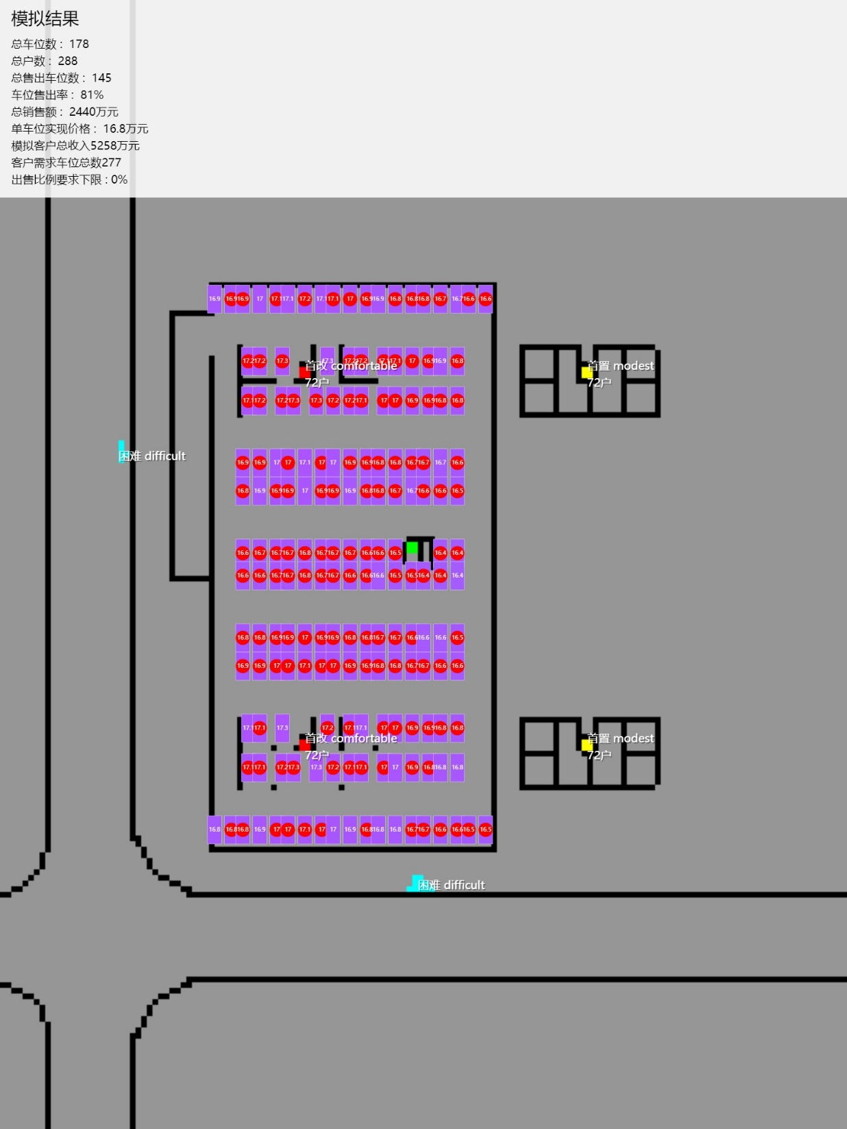
【改善和首置客户对比】

Slide 10
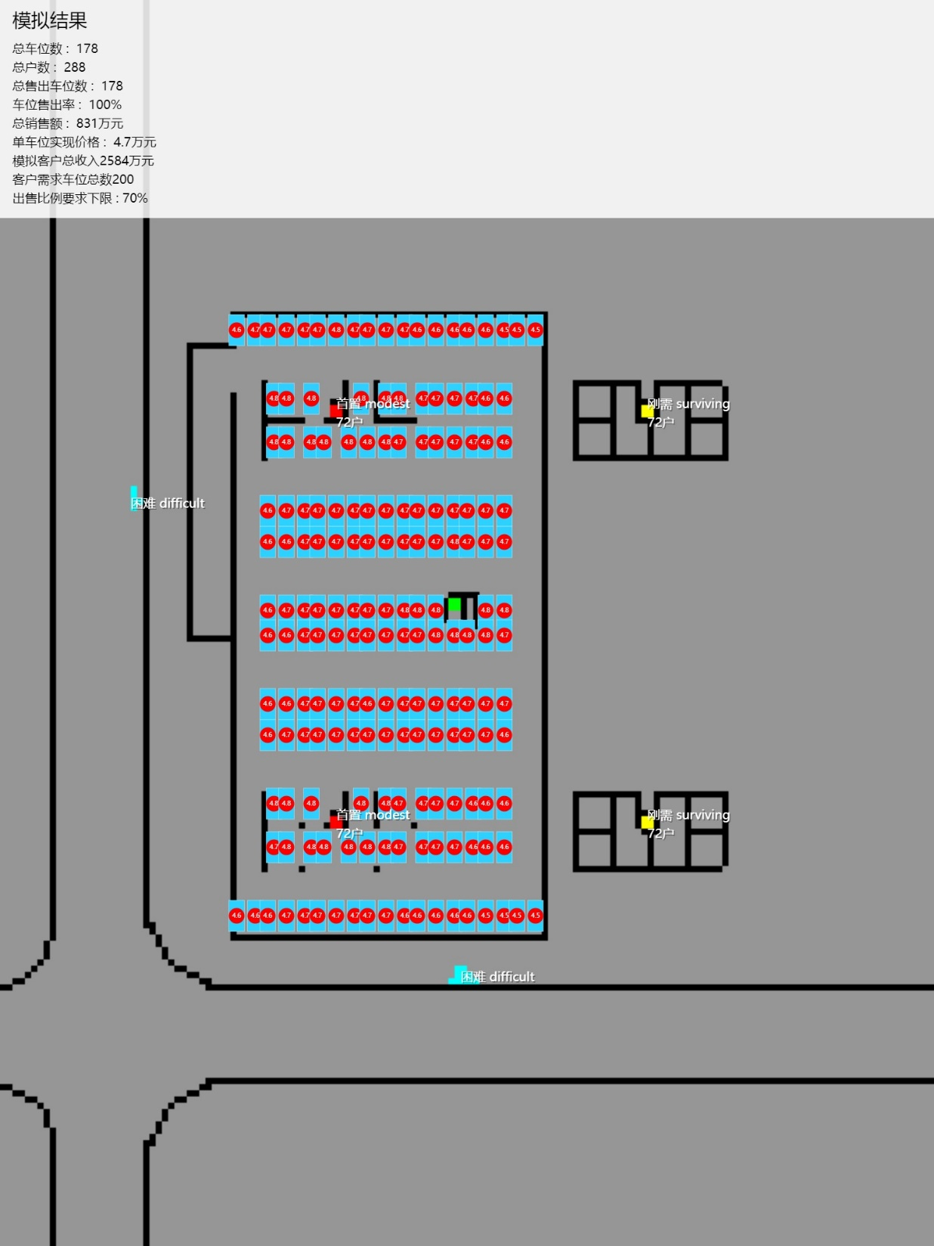
【无销控100%售出方案区别】

